Slide 1
আজকের পাঠে সবাইকে স্বাগত

Slide 2
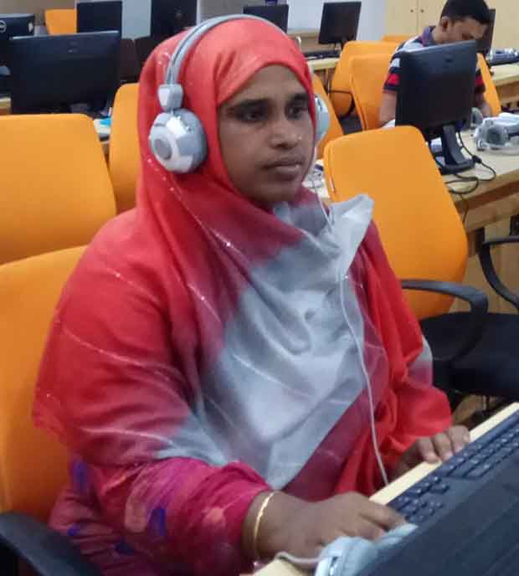
মোছাঃ পারভীন আক্তার
সহকারি শিক্ষিকা (আইসিটি)
ফুলহরি মাধ্যমিক বিদ্যালয়
শৈলকূপা, ঝিনাইদহ।
pervinaktar1984@gmail.com
শ্রেণি: নবম
বিষয়: বাংলাদেশ ও বিশ্বপরিচয়

Slide 3
ভিডিওটি মনোযোগ সহকারে দেখ:
ভিডিওটি দেখে তোমরা কী বুঝলে?
Notes:
ভিডিওটি প্রদর্শনের পর প্রশ্নোত্তরের মাধ্যমে পাঠ শিরোনাম ঘোষনা করবেন

Slide 4
আজকের পাঠ…
সড়ক দুর্ঘটনা

Slide 5
শিখনফল
এই পাঠ শেষে শিক্ষার্থীরা…
১.সড়ক দুর্ঘটনা কী তা বলতে পারবে;
২.সড়ক দুর্ঘটনার কারণ বর্ণনা করতে পারবে;
৩.সড়ক দুর্ঘটনার প্রভাব ব্যাখ্যা করতে পারবে;
৪.দুর্ঘটনা হ্রাসের উপায় বিশ্লেষণ করতে পারবে।

Slide 6
চালক
ট্রাফিক পুলিশ
মালিক
সড়কের ত্রুটি ও দুর্বলতা
সড়ক কেন্দ্রিক ঘটনা

Slide 7
নিচের ছবি গুলো লক্ষ্য কর:
অতিরিক্ত বোঝাই
রাস্তায় ফসল শুকানো

Slide 8
ওভার টেকিং
ওভার ব্রিজ ব্যবহার না করা

Slide 9
রাস্তার উপর হাট-বাজার
সিগন্যাল অমান্য করা

Slide 10
মোবাইলে কথা বলা
বিপদজনক রাস্তা

Slide 11
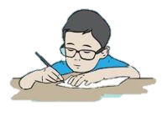
একক কাজ
সড়ক দুর্ঘটনা কাকে বলে?
সড়ক দুর্ঘটনার পাঁচটি কারণ লিখ।

Slide 12
সড়ক দুর্ঘটনার প্রভাব
Notes:
হতাহতের ঘটনা ঘটে, পঙ্গুত্ব বরণ করে, পারিবারিক ভাবে বিপর্যস্ত ও ব্যক্তি হতাশাগ্রস্থ হয়, নৈরাজ্য সৃস্টি হয় ও অর্থনীতির বিভিন্ন ক্ষেত্রের ক্ষতি হয়,অপরাধ প্রবনতা বৃদ্ধি পায়, উপার্জন ক্ষমতা হারিয়ে ফেলে।

Slide 13
২০১৯ সালে সড়ক দুর্ঘটনায় আক্রান্ত যানবাহনের চিত্র:

Slide 14
বিগত তিন বছরের (২০১৭,২০১৮ এবং ২০১৯) সড়ক দূর্ঘটনা,নিহত ও আহতের লেখচিত্র:

Slide 15
জোড়ায় কাজ
সড়ক দুর্ঘটনার প্রভাব ব্যাখ্যা করে লিখ।

Slide 16
সড়ক দুর্ঘটনা রোধের উপায়:
প্রশিক্ষন প্রাপ্ত ও দক্ষ চালক নিয়োগ দান
মহাসড়কে প্রয়োজনীয় সিগন্যাল স্থাপন ও মান্য করা

Slide 17
সড়ক দুর্ঘটনা রোধের উপায়
আইনের যথাযথ প্রয়োগ
অতিরিক্ত মালামাল ও যাত্রী পরিহার

Slide 18
গাড়ী চলাকালীন চালকের মোবাইল ফোন ব্যবহার নিষিদ্ধকরণ
অধিক লেন বিশিষ্ট রাস্তা নির্মাণ

Slide 19
ওভার ব্রিজের ব্যবহার
সচেতনতা সৃষ্টি
Notes:
দুর্ঘটনা মুক্ত সড়ক কিভাবে রাখা যায় সে সম্পর্কে শিক্ষক আরো কিছু তথ্য দেবেন

Slide 20
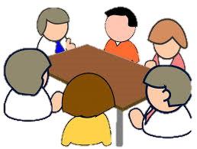
দলগত কাজ
দুর্ঘটনা হ্রাসের উপায় বিশ্লেষণ করে লিখ।

Slide 21
মূল্যায়ন
সড়ক দুর্ঘটনার জন্য ইঞ্জিনিয়ার ও ঠিকাদার কীভাবে দায়ী?
সড়ক দুর্ঘটনা মুক্ত রাখার ক্ষেত্রে গাড়ি চালকের ভূমিকা কী?
রাস্তা পারাপারে জেব্রা ক্রসিং কী সাহায্য করে?
সড়ক দুর্ঘটনার কারনে ভিক্ষাবৃত্তি কীভাবে বাড়ে?
সড়ক দুর্ঘটনার মূল কারণগুলো কী কী?

Slide 22
তোমার এলাকায় সড়ক দুর্ঘটনা প্রতিরোধে কি কি পদক্ষেপ গ্রহণ করা উচিত বলে তুমি মনে কর- তা খাতায় লিখে আনবে।

Slide 23
সবাইকে অসংখ্য ধন্যবাদ

